Slide 1
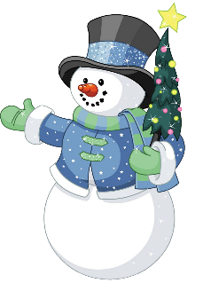
Zimą się nie nudzimy
Sylwia Leszczyk

Slide 2
Jak powstaje śnieg?
Obejrzyj animację z Taszim, a dowiesz się w jaki sposób powstaje śnieg.
https://youtu.be/Ta44fzrTYsc - data dostępu: 11.12.2020

Slide 3
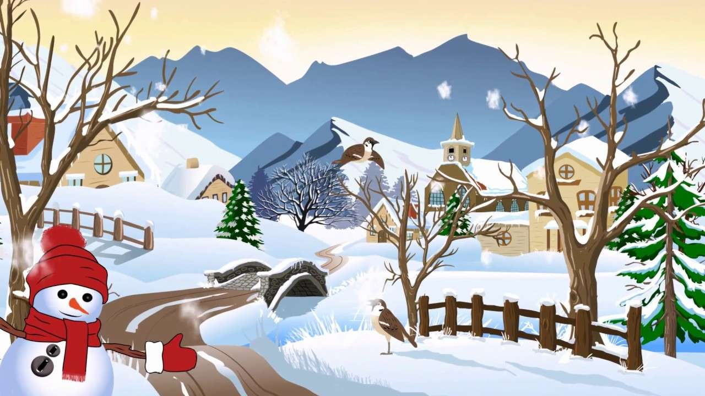
Uroki zimy
Co widzisz na obrazku? Po czym rozpoznajesz, że to zima?

Slide 4
Zimowe zabawy na śniegu i lodzie
Obejrzyj filmik pt. „Kicia Kocia – Zima”. Odpowiedz na poniższe pytania, a dowiesz się, w jaki sposób Kicia Kocia spędziła poranek.
Co dziewczynka ujrzała przez okno o poranku?
O co Kicia Kocia zapytała swoją mamę?
Co Kicia Kocia ubrała przed wyjściem z domu i dlaczego?
Kogo spotyka dziewczynka spotyka na dworze?
Kim był Pacek?
Jak miał na imię chłopiec, który grał w hokeja na lodzie?
Kogo Kicia Kocia zaprosiła na swoje sanki?
Jaki ślad Kicia Kocia robiła na śniegu?
Kto przyszedł po dzieci w trakcie zabawy?
Co robiła dziewczynka po powrocie do domu?
https://youtu.be/5Y4sapsAFKQ - data dostępu: 11.12.2020

Slide 5
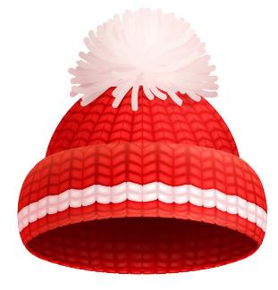
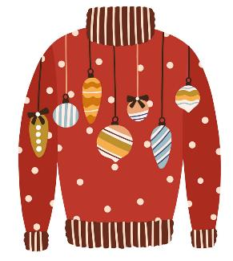
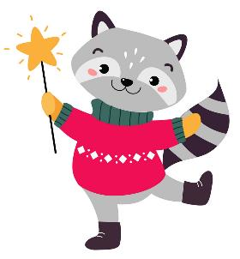
Jak przygotować się do zabaw na śniegu?
W co ubieramy się przed wyjściem na dwór w zimowy dzień?

Slide 6
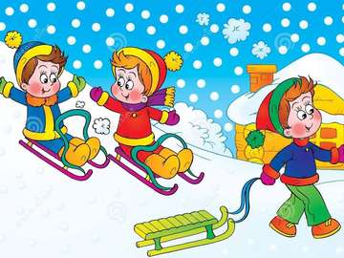
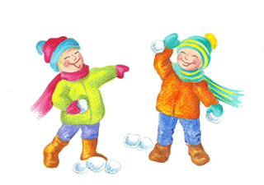
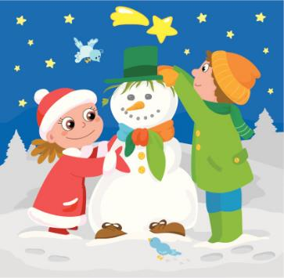
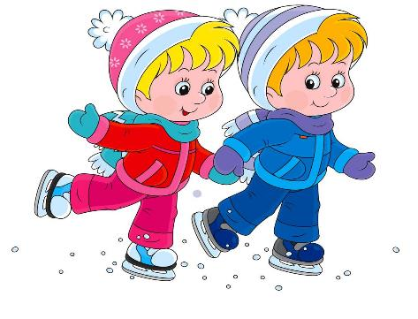
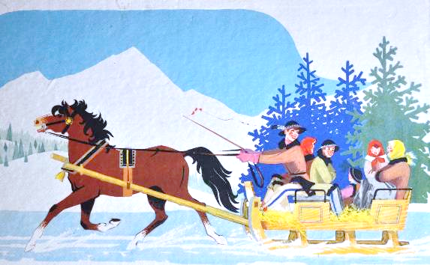
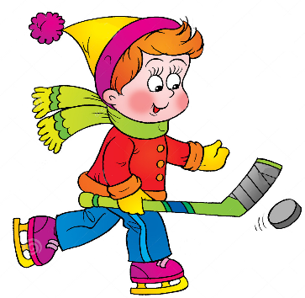
Ulubione zabawy dzieci podczas zimy.

Slide 7
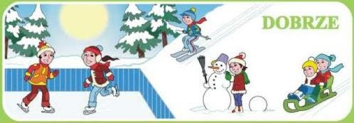
Bezpieczne zabawy
Przyjrzyj się uważnie i opowiedz jakie widzisz różnice w zachowaniu dzieci na obrazkach?

Slide 8
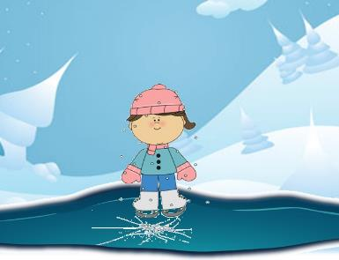
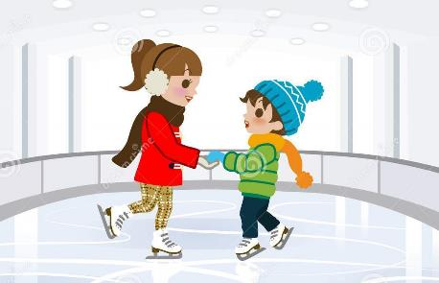
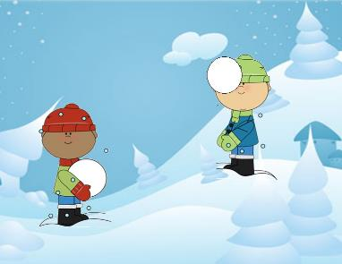
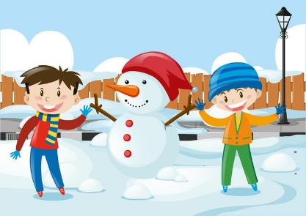
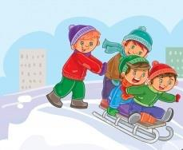
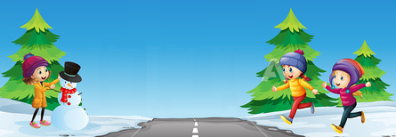
Bezpieczeństwo przede wszystkim
Zaznacz obrazki, na których dzieci bawią się nie przestrzegając zasad bezpieczeństwa.

Slide 9
Śnieżynki
Połącz w pary takie same śnieżynki.

Slide 10
Gwiazdki, sople i pingwinki…
Dorysuj lub skreśl tyle elementów, aby ich liczba była zgoda z zapisem w okienku.
2
3
0
1
4
6

Slide 11
Źródła grafiki
www.przedszkolankowo.pl– data dostępu 11.12.2020
www.vectorstock.com – data dostępu 11.12.2020
www.istock.com – data dostępu 11.12.2020
www.pngegg.com – data dostępu 11.12.2020
https://miastodzieci.pl/kolorowanki/polacz-w-pary-sniezynki/ - data dostępu 11.12.2020

